Slide 1
Radionuklidlarning organizmda kinetikasi
TF 2202 guruh talabasi
Yo’ldosheva Nigora

Slide 2
Radioaktiv moddalar organizmga tushgandan so’ng, qon va limfa tugunlarida so’riladi va turli organ hamda to’qimalarga tarqaladi. Radionuklidlarning organlarda taqsimlanishi, ularning moddalar almashinuvidagi ishtiroki haqida bilish juda muhim ahamiyat kasb etadi. Chunki bu orqali radionuklidning organizmga ta'sir mexanizmini tushunish, ma'lum bir nurlanish uchun kritik organni aniqlash, kritik organning nurlanish darajasini baholash va nurlanishdan zararlanish bo`yicha yakuniy xulosalarni chiqarish mumkin.
Radioaktiv moddalarning organizmdagi taqsimoti turlicha bo`lishi mumkin. Bir turdagi elementning radioaktiv va stabil izotoplari bir xil kimyoviy va fizik xossalarga ega bo`lgan holda, organizmda deyarli bir xil ko`rinishda taqsimlanadi. Biroq ba'zi radionuklidlar barcha organ va to`qimalarda bir tekis taqsimlansa, ayrimlari ma'lum bir organdagina to`planadi.

Slide 3
Kritik organ tushunchasi
Aniq bir turdagi radionuklid to‘planadigan organ kritik organ deb ataladi. Bu organ nurlanishga uchrashi ehtimoli eng katta bo‘lgani uchun shunday nomlangan.

Slide 4
Radionuklidlarning toifalanishi
1. osteotrop radionuklidlar - ³²P, ⁴⁵Ca, ⁹⁰Sr, ⁹⁰Y, ⁹⁵Zr, ²²⁶Ra, ²³⁸U, ²³⁹Pu ( suyaklarda to’planadigan radionuklidlar)
2. retikulo-endotelial to‘qimalar va organlarda to‘planuvchi radionuklidlar - ¹⁴⁰La, ¹⁴⁴Ce, ¹⁴⁷Pm, ²²⁷Ac, ²³⁹Th, ²³⁹Pu (nitratlar)
3. moddalar almashinuvida alohida rol o‘ynaydigan va ma’lum organlardagina to‘planadigan radionuklidlar - ¹³¹I - qalqonsimon bezda, ⁵⁹Fe - eritrositlarda, ⁶⁵Zn - oshqozonosti bezida, ⁹⁹Mo - ko‘z qorachig’ida
4. barcha organlar va to‘qimalarda tekis taqsimlanuvchi radionuklidlar - ³H, ⁴⁰K, ⁸⁶Rb, ⁹⁵Nb, ¹⁰⁶Ru, ¹³⁷Cs

Slide 5
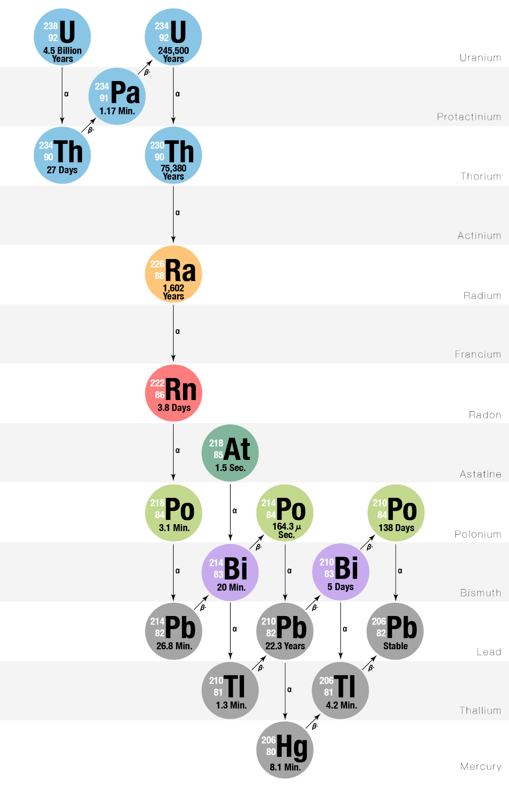
Radon-222
Radon tuproq g‘ovaklaridan va tog‘ jinslaridagi mikro yoriqlardan ajralib chiqib, havo bilan aralashadi. Ayniqsa, yopiq binolarda (podval, birinchi qavat, shamollatilishi yomon xonalar) radon konsentratsiyasi ortishi mumkin. Bunda bino poydevoridagi yoriqlar, kommunikatsiya quvurlari atrofidagi bo‘shliqlar, binoning ”havo tortishi” (bosimlar farqi tufayli yuzaga keladi) va mavsumiy omillar (qishda derazalar yopiq bo‘lishi) muhim rol o‘ynaydi. Radonning o‘zi inert gaz bo‘lgani uchun nafas bilan kirib-chiqishi mumkin, biroq uning radiologik xavfi ko‘p hollarda radon yemirilishidan hosil bo‘ladigan qisqa yashovchi natijaviy izotoplar (masalan, poloniy va qo‘rg‘oshin izotoplari) bilan bog‘liq bo‘ladi. Bu mahsulotlar aerozollarga yopishib, nafas yo‘llari va o‘pkada cho‘kadi. Natijada o‘pka epiteliy hujayralari yuqori ionlashtiruvchi α-nurlanish ta’siriga uchraydi.

Slide 6
Tritiy (₁³H)
Radionuklidning organizmga tushish yo’llari orasida eng ko’p tarqalgani bu ingalyatsion, oshqozon-ichak trakti va teri hisoblanadi. Tritiyning nafas orqali va teri teshikchalari orqali tanaga kirgan miqdori ulushi umumiy dozaning 15-20% qismini tashkil qiladi. Oziq-ovqat mahsulotlari va ichimlik suvi orqali 80-85% qismi organizmga kiradi.
Tritiy konsentratsiyasi 1.85-18.5x10⁴ Bq/l bo’lgan havo orqali 1.5-60 minut davomida nafas olgan ko’ngillilar qoni tekshirilganda, 98-99% miqdordagi tritiyli suv (HTO) bugi nafas yo’llari orqali qonga so’rilishi aniqlandi. Nafas chiqarilganda atigi 1-2% miqdorda HTO tashqariga chiqib ketar ekan. Individual himoya vositalaridan foydalanmagan uchta ko’ngilli shaxsda tritiyning organizmga kirish tezligi 54.76x10⁴, 54.76x10⁴, 66.23x10⁴ Bq/min ga teng ekanligi aniqlangan. Bunda tritiyning havodagi konsentratsiyasi 3.7x10⁴ Bq/l bo’lgan.

Slide 7
Uglerod-14
Uglerod-14 izotopi tabiatda ikkilamchi kosmik neytronlarning atmosfera tarkibidagi azot yadrolari bilan to‘qnashishi natijasida hosil bo‘ladi: ¹⁴N(n, p)¹⁴C. Kosmogen ¹⁴C ning biosferadagi umumiy miqdori 8.5 EBq miqdorida baholanadi. Bunda stratosferada 0.3%, troposferada 1.6%, Yer sirtida 4%, okeanlar tubida 92% va boshqa yerlarda 2.2% miqdorda tarqalgan. Uglerod-14 izotopi tashqi muhitda juda yaxshi harakatchanlikka ega bo‘lib, hosil bo‘lgan joyiga nisbatan uzoq masofalargacha yetib borishi mumkin. Shuningdek, oksidlanib ¹⁴CO₂ ko‘rinishida ozuqa zanjiriga qo‘shilib oladi. Fotosintez jarayonida ham ishtirok etadi. Asosan oziq ovqat tarkibida inson organizmiga kiradi. Inson tanasidagi ¹⁴C ning umumiy miqdori 4 kBq ni tashkil etadi.

Slide 8
Yod-121
¹³¹I moddalar almashinuvida alohida rol o‘ynaydi va kritik organ – qalqonsimon bezda to‘planadi. Bu holat yodning fiziologik funksiyasi bilan bog‘liq: qalqonsimon bez gormon sintezi uchun yodni faol ravishda ushlab qoladi. Shuning uchun ¹³¹I atrof-muhitga tushganida (energetik avariya holatlari, ayrim texnologik chiqarishlar, yoki tibbiy manbalar bilan bog‘liq holatlar), inson organizmida aynan qalqonsimon bez dozasi asosiy radiologik ko‘rsatkichga aylanadi.

Slide 9
Seziy-137
Seziy-137 yadro bo‘linish mahsuloti bo‘lib, yarim yemirilish davri T_{1/2} ≈ 30 yil atrofida. Demak, u atrof-muhitda ko‘p yillar davomida saqlanib qolishi mumkin. ¹³⁷Cs ning ekologik xususiyati uning kimyoviy jihatdan kaliyga o‘xshashligidir: shu sababli u o‘simliklar tomonidan qisman o‘zlashtiriladi, keyin esa oziq-ovqat zanjiri orqali hayvon va inson organizmiga o‘tishi mumkin.

Slide 10
Stronsiy-90
Stronsiy kimyoviy jihatdan kalsiyga o‘xshash bo‘lgani uchun organizm uni kalsiy o‘rnida qisman o‘zlashtirishi mumkin. Natijada ⁹⁰Sr suyaklarda va suyak iligida to‘planib, uzoq muddat ichki nurlanish manbai bo‘lib qoladi. Uning yarim yemirilish davri ham T_{1/2} ≈ 28.8 yil atrofida bo‘lgani uchun, ekologik va biologik oqibatlar uzoq davom etishi mumkin. ⁹⁰Sr asosan β− nurlanish chiqaradi. ⁹⁰Sr ning xavfi uning suyaklarda ”mahkamlanishi” bilan bog‘liq: doza bevosita suyak va suyak iligi hujayralariga beriladi. Ekologik yo‘llar orasida eng muhimlaridan biri o‘simlik→chorva→sut mahsulotlari orqali oziq zanjiriga aralashishi hisoblanadi. Shu sababli radiologik monitoringda ⁹⁰Sr ko‘pincha sut va oziq-ovqat mahsulotlari bilan birga baholanadi.

Slide 11
Xromosoma aberratsiyasi
Hujayra o'limiga olib keladigan asosiy mexanizm xromosoma aberatsiyasi deb ataladigan hodisa bo`lib, u DNK spiral iplaridagi bitta yoki ikkilamchi uzilishlar ionlashtiruvchi nurlanish ta'sirida ionlanish joyida sodir bo'ladi yoki ilgari hosil bo'lgan radikallar va ionlangan molekulalarning bo'laklari tufayli yuzaga keladi. Bu zararlar hujayraning irsiy mexanizmining yo'qolishiga va uning birinchi yoki keyingi mitozlar davrida nobud bo'lishiga, ba'zan esa takroriy shikastlanish bilan interfazada darhol nobud bo'lishiga olib keladi.

Slide 12
Xulosa
Radionuklidning radiologik xavfi faqat aktivlik miqdori bilan emas, balki nurlanish turi va radionuklidning organizmga kirish yo‘li bilan belgilanadi
α-nurlanish tashqi ta’sirda kuchsizroq namoyon bo‘lsa-da, ichki nurlanishda yuqori biologik effektivlik tufayli xavfli bo‘lishi mumkin
²²²Rn ekologik jihatdan juda muhim radionuklid bo‘lib, gazsimonligi sababli tuproqdan ajralib chiqadi va yopiq binolarda to‘planishi mumkin
¹³¹I qisqa T_{1/2} ga ega bo‘lsa-da, biologik selektivlik (qalqonsimon bezda to‘planish) sababli qisqa vaqt ichida yuqori organ dozasini keltirib chiqarishi mumkin
⁹⁰Sr esa kalsiyga kimyoviy o‘xshashligi sababli suyak to‘qimalarida to‘planib, surunkali ichki nurlanish manbai bo‘lishi mumkin

